Slide 1
Wertschätzung des bürgerschaftlichen Engagements
Ausschuss für Soziales und Inklusion
25.08.2022

Slide 2
Formate der Wertschätzung
Ehrenamtskarte NRW
Jubiläums-Ehrenamtskarte NRW
Engagementnachweis NRW
Heimatpreis NRW
Ehrung ehrenamtlicher Tätigkeit im Sportverein
Ehrung verdienter Bürgerinnen und Bürger
Würdigung herausragendem Engagement

Slide 3

Ehrenamtskarte NRW
NRW Landesregierung hat mit Kommunen landesweit gültige Ehrenamtskarte eingeführt
  Nach Ratsbeschluss seit 2012 auch in Wermelskirchen
  Bisher Freiwilligen-Börse Wermelskirchen e.V.
  jetzt Stadt Wermelskirchen
Preisnachlässe und Vergünstigungen in ganz NRW aus den Bereichen Kultur, Veranstaltung, Bildung, Sport, Freizeit, Wirtschaft, Banken, Versicherungen, Gastronomie, Einzelhandel und Dienstleistungen

Slide 4
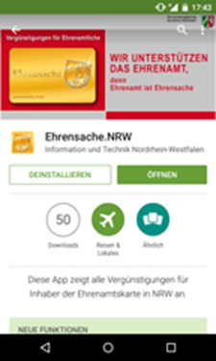
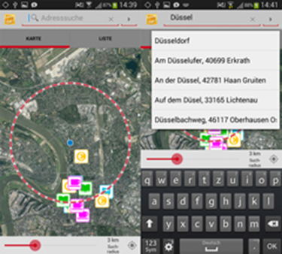
Vergünstigungen
Verzeichnis im Internet
Sonderaktionen
Landesvergünstigungen
App Ehrensache.NRW
  Angebot, Kontaktdaten, Anfahrtsbeschreibungen

Slide 5
Voraussetzung
Mindestens 5 Std. pro Woche oder 250 Std. im Jahr
Fortbildung, An- und Abfahrt wird mitberechnet
Verein, Organisation oder Nachbarschaftshilfe
Summe der Std.-zahl aus unterschiedlichen Bereichen
Keine pauschale Aufwandsentschädigung
Mindestens 1 Jahr tätig und gültig 3 Jahre
Besitz einer Juleica
Zurzeit auf Pandemie angepasste Voraussetzungen

Slide 6
Beantragung
Stabsstelle Bürgerliches Engagement
Ausstellen für in Wermelskirchen Tätige
Nach Antragsstellung sofortige Zusendung mit Anschreiben der Bürgermeisterin
Antragstellung über eine App voraussichtlich ab September 2022 – digitale Ehrenamtskarte
Neu

Slide 7

Jubiläums-Ehrenamtskarte
Neu
Ehrenamtliche, die mit ihrer ehrenamtlichen Tätigkeit die Kriterien nicht erfüllen:
Mindestens 25 Jahre ein Ehrenamt ausüben
  in verschiedenen Organisationen geleistet
  Unterbrechungen in der Engagementbiografie werden akzeptiert
    Zeiten der Kindererziehung oder Pflege
lebenslange Gültigkeit
keine Verlängerung oder Neubeantragung

Slide 8
Jubiläums-Ehrenamtskarte
Neu
Ausgabe am oder um den Tag des Ehrenamts 05. Dezember jeden Jahres, in einem festlichen Rahmen
Vorschlags- und Antragsformulare auf der städtischen Homepage

Slide 9

Engagementnachweis NRW
Form der Wertschätzung und Anerkennung
belegt die fachlichen und sozialen Kompetenz freiwillig und bürgerschaftlich engagierter Menschen
bescheinigt im Ehrenamt erworbene oder
nachgewiesene Fähigkeiten
beruflichen Nutzen:
  für junge Menschen
  Erwerbstätige, die sich beruflich verändern
  oder wieder in den Beruf einsteigen wollen

Slide 10

Engagementnachweis NRW
Organisation stellt Engagementnachweis aus
  seit mindestens zwei Jahren bestehen
  Gemeinnützigkeit muss anerkannt sein
  Ausstellungsberechtigung erteilt die Staatskanzlei NRW
  Stadt hat Ausstellungsberechtigung, kann Vereine bei der Ausstellung unterstützen

Slide 11

Heimatpreis NRW
Teilnahmeberechtigt alle ehrenamtlich tätigen Vereine und Initiativen, die sich mit dem Thema Heimat beschäftigen
Jury wählt unter den Bewerbungen aus
  Besetzung: die Vorsitzenden der Ausschüsse Sport, Soziales und Inklusion, Kultur, Freizeit und Tourismus, Jugendhilfe
Heimat-Preis NRW dotierte 5.000 €
  Preisgelder: 1. Preis: 2.500 € , 2. Preis: 1.500 €
  3. Preis: 1.000 €

Slide 12
Heimatpreis NRW
Bewilligung für 2022
  Fortführen des Förderprogramm nicht bekannt Bewerbungsschluss 04. September 2022
  Bewerbungsunterlagen auf der städtischen Homepage
Verleihung Dezember 2022

Slide 13
Ehrung ehrenamtlicher Tätigkeit im Sportverein
Rat hat am 10.07.2017 Richtlinien für Sportlerehrungen beschlossen
„ ……Personen und Mannschaften, die sportliche Erfolge erzielt haben oder Personen, die sich durch überaus lange ehrenamtliche Tätigkeiten verdient gemacht haben, können durch Verleihung einer Ehrenurkunde geehrt werden“
Verleihung in einem neuen Format am Internationalen Tag des Sports am 06.04.

Slide 14
Ehrung verdienter Bürgerinnen und Bürger der Stadt Wermelskirchen
Rat hat Ehrung verdienter Bürgerinnen und Bürger der Stadt Wermelskirchen zuletzt 13.11.2007 beschlossen
Personen, die sich um das Wohl der Stadt Wermelskirchen verdient gemacht haben, können
geehrt werden:
  durch Überreichen einer Ehrenurkunde
  durch Verleihung der Ehrenplakette der Stadt und
  durch Verleihung des Ehrenabzeichens der Stadt

Slide 15
Würdigung von herausragendem Engagement
Ehrenamtliche, die sich besonders hervorgetan haben
ihr Ehrenamt nur spontan in einem begrenzten Zeitrahmen, außerhalb vorhandener Strukturen leisten
Beispielsweise in Krisensituationen Ausbruch des Ukraine-Kriegs, Flutkatastrophe, während der Corona-Pandemie (Fahrdienst zum Impfzentrum, Einkaufshilfe)
Wertschätzung durch besondere Veranstaltungen

Slide 16

Bürgerliches Engagement auf der städtische Homepage
Zu finden
Informationen
Antragsformulare
Richtlinien
Satzungen

Slide 17
Stabsstelle
Bürgerliches Engagement
Christiane Beyer
Telefon: 710-539
E-Mail: c.beyer@wermelskirchen.de
Vielen Dank für Ihre Aufmerksamkeit

